Slide 1


Projekt: „Eventalizer“
FST (SS 2012) Team 5
Matthias Beer, Alexander Benölken, Martin Garrels, Felix Schulze Mönking, Felix Wessel, Patrick Wiebeler

Slide 2

Agenda
Projektsteckbrief
Projektvorgehen
Projektorganisation
Architekturentscheidungen
Aktuelle Ergebnisse
Ausblick

Slide 3
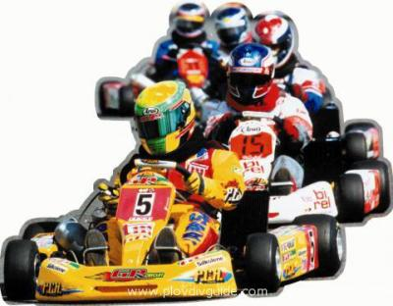
Projektsteckbrief
Internetplattform
Freizeitaktivitäten
Benutzer
organisieren
teilnehmen
bewerten
Events
Mehrwerte
Vernetzung
OAuth
Notes:
Ziel des Projekts Eventalizer ist die Erstellung einer webbasierten Plattform zur nutzerzentrierten Organisation von nicht kommerziellen gemeinschaftlichen Freizeitaktivitäten.
Benutzer können verschiedene Freizeitaktivitäten (z.B. ein gemeinsames Kartfahren über die Plattform)
Thema Gruppengröße: Häufig zu kleine Gruppe mit gemeinsamen Interssen im Freundes/Bekanntenkreis oder mit mehr Personen macht es mehr Spaß
Eventalizer hilft Personen mit gleichen Interessen zu vernetzen und über Evantlizer zu einem gemeinsamen Event zu verabreden
Bei dem Einstellen eines Events kann der Event-Organisator Spezifika, wie beispielsweise Art der Aktivität, Termin, Ort, Gruppengröße oder Kosten festgelegen. Anhand dieser Eigenschaften können die Event-Teilnehmer eingestellte Events suchen und sich zu diesen anmelden.
Mehrwerte:
Mehrwerte schaffen
Vernetzung von Personen mit gleicher Interessen
Mehrwertdienste einbinden
SMS-Reminder-Service
Anbindung von social networks (insb. Oauth) über API‘s auch weitere Aspekte möglich (Event auf eigene Pinwand posten etc.)

Slide 4
Projektvorgehen
Rational Unified Process (RUP)
Iterativ
Inkrementell
Unified Modeling Language (UML)
Inception
Transition
Elaboration
Construction
Notes:
Iterativ und Inkrementell
→ kontinuierliche Verbesserung und Abstimmungen, da Auftrag initial unklar ist→ viele Abstimmungen mit dem „Auftraggeber“ (Lastenheft Erstellung etc.)
Lastenheft ist jetzt final (1.0) aber Änderungen sind nicht auszuschließen
Erfahrungen aus vorherigen Schritten unmittelbar zur Überarbeitung genutzt.
Bsp. Im Gegensatz zum Wasserfallmodell
SCRUM: Problematisch gesehen: Rolle des Auftragsgebers (ProductOwner) und (ScrumMaster)
Inkrementell -> Termin-/Ablaufplanung: verschieden hohe Aufwände je Thema zu unterschiedlichen Zeiten
UML eng verzahnt mit RUP
Verwendung insbesondere in der Inception und Elaboration Phase zur Modellierung des Projekts (Anwendungsfälle, Klassendiagramme etc.)

Slide 5
Projektvorgehen
Zeitraum: 05.03.2012 - 11.06.2012
Planung:
Notes:
Zeitplan
Fokus aus Inception / Elaboration
Aufgrund der Enge des Zeitplans jeweils zwei Iterationen mit festen Reviews der Ergebnisse etc.
Aber auch: RUP! Jederzeit auch bei kleineren Änderungen/Feststellungen usw. Überarbeitung.
Ziel: 11.06. eine prototypische Implementierung der Plattform fertigstellen
PeerReview, Abschlusspräsentation, Reflexionsbericht (FST-Themen) eingeplant
Entsprechende Auslastung der MA berücksichtigt

Slide 6

Projektorganisation
Wöchentliche Jour fixe
Auf- und Verteilung der Aufgaben/-pakete
Transparenz und Nachverfolgung
Aufgabenliste
Protokolle
Dokumentenmanagement & Dateiaustausch
Google Docs
GitHub
Notes:
Mittwochs
erfolgt flexibel und generell wochenweise (bei bedarf tageweise) (Freitags)
Transparenz und Nachverfolgung schaffen wir durch eine Dokumentation aller Aufgaben, z.T. auch fein granular in einer Excelbasierten Aufgabeliste
Wichtige Ergebnisse werden in Protokollen zu en JourFixen zusammengefasst.
Versionierung der Dokumente & des Quellcodes
Erste Dokumente über Google Docs
Spätere Entscheidung für Repository gitHub
webbasierter Hosting-Dienst für Open-Source-Software-Entwicklungsprojekte
Verwendet das Versionsverwaltungssystem Git

Slide 7
Architekturentscheidungen
Framework: Spring Roo
Open Source Software
Java-Techniken
Two-Tier Architektur
Application/ Presentation Tier
Spring Roo
Apache Tomcat
Data Tier
MySQL
Hibernate
Notes:
Framework: Spring
Roo: Erweiterung (Rapid Development)
Roo für Spring = Rails für Ruby
Quelloffenes Framework Werkzeug zur einfachen und effizienten Realisierung von Java-Anwendungen
Verwendung von bekannten und verbreiteten Java-Techniken wie Spring, dem Java Persistence API (JPA), JUnit oder Googles Web Toolkit (GWT)
Konzentration auf Entwicklungsprozess und nicht auf Implementierung
Prototypische Implementierung Two Tier
(Application/Presentation) können theoretisch durch Apache Webserver getrennt werden
Hibernate
Object-Relational Mapping (ORM)
Integration von JDBC
Hibernate ist weit verbreitetes Framework zum ORM
ORM: Java Objekte mit Attributen und in relationalen Datenbanken zu speichern und aus entsprechenden Datensätzen wiederum Objekte zu erzeugen.
Integration von JDBC zur Datenbankabfrage
Apache
Weit verbreitetester Web Server
Open-Source
Einfache Installation und Konfiguration

Slide 8
Aktuelle Ergebnisse
Dokumente
Projekt-Exposé
Projektplan
Risikoanalyse
Wirtschaftlichkeitsbetrachtung
Lastenheft
Glossar (Begriffsdefinitionen)
Szenarien
Anwendungsfalldiagramm
Mock-Ups

Slide 9
Aktuelle Ergebnisse
Dokumente
Projekt-Exposé
Projektplan
Risikoanalyse
Wirtschaftlichkeitsbetrachtung
Lastenheft
Glossar (Begriffsdefinitionen)
Szenarien
Anwendungsfalldiagramm
Mock-Ups

Slide 10
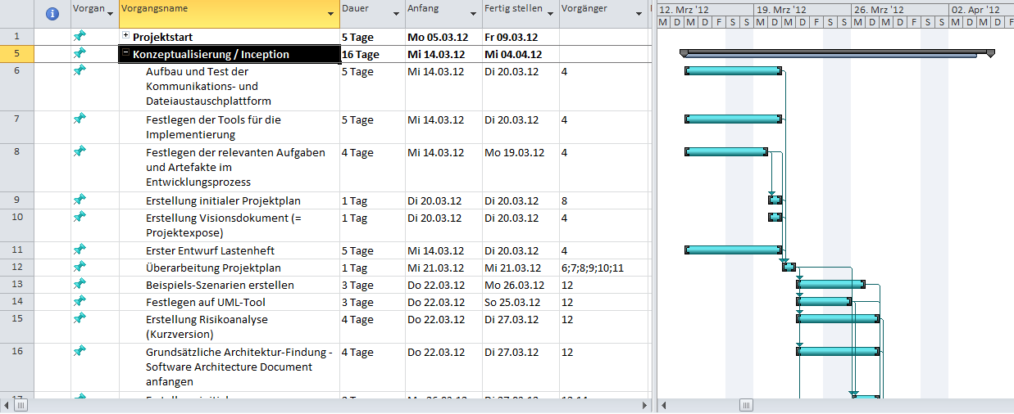
Projektplan
Hauptplanung in Microsoft Project 2010
Notes:
Feinplanung und Umsetzungskontrolle in separater Aufgabenliste (wöchentliche Synchronisation)
RUP: verschiedenen parallel Aktivitäten; Intensität ist leider so nicht abbildbar

Slide 11

Aktuelle Ergebnisse
Dokumente
Projekt-Exposé
Projektplan
Risikoanalyse
Wirtschaftlichkeitsbetrachtung
Lastenheft
Glossar (Begriffsdefinitionen)
Szenarien
Anwendungsfalldiagramm
Mock-Ups
Notes:
Grundlegende Risikoanlayse durchgeführt
- Risiken Identifiziert
- klassifiziert nach Eintrittswahrscheinlichkeit (hoch, mittel, gering)
und Auswirkungen bewertet hinsichtlich des Projektsverlauf im Bezug auf
magische Dreieck: Termin, Kosten (MA Ressourcen), Inhalt/Umfang (Qualität)
dort jeweils wieder nach (hoch, mittel, gering)
- Fokussierung der Veranstaltung auf SoftwareEntwicklungsProzess, daher nicht weiter vertieft.

Slide 12
Aktuelle Ergebnisse
Dokumente
Projekt-Exposé
Projektplan
Risikoanalyse
Wirtschaftlichkeitsbetrachtung
Lastenheft
Glossar (Begriffsdefinitionen)
Szenarien
Anwendungsfalldiagramm
Mock-Ups
Notes:
Business Case für das Projekt wurde erstellt
- Finanzierung kurzfristig:
- Risikokapitalgeber
- Spenden
- mittelfristig zusätzlich:
- werbeeinnahmen
- langfrisitig
- werbeeinnahmen
- kostenplfichtige Addons

Slide 13
Aktuelle Ergebnisse
Dokumente
Projekt-Exposé
Projektplan
Risikoanalyse
Wirtschaftlichkeitsbetrachtung
Lastenheft
Glossar (Begriffsdefinitionen)
Szenarien
Anwendungsfalldiagramm
Mock-Ups

Slide 14
Aktuelle Ergebnisse
Dokumente
Projekt-Exposé
Projektplan
Risikoanalyse
Wirtschaftlichkeitsbetrachtung
Lastenheft
Glossar (Begriffsdefinitionen)
Szenarien
Anwendungsfalldiagramm
Mock-Ups

Slide 15
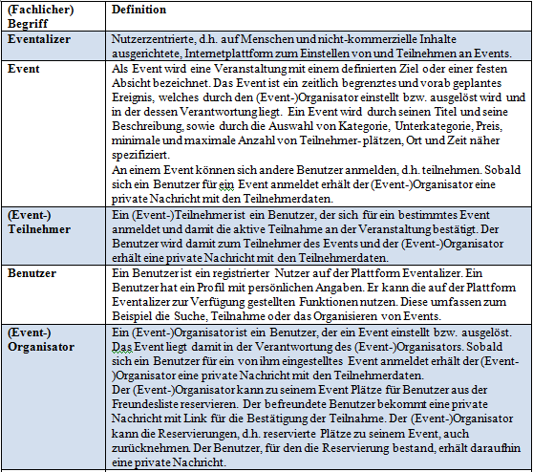
Aktuelle Ergebnisse
Glossar
Fachliche Begriffe
Event
(Event-)Teilnehmer
(Event-)Organisator
Technische Begriffe

Slide 16
Aktuelle Ergebnisse
Dokumente
Projekt-Exposé
Projektplan
Risikoanalyse
Wirtschaftlichkeitsbetrachtung
Lastenheft
Glossar (Begriffsdefinitionen)
Szenarien
Anwendungsfalldiagramm
Mock-Ups

Slide 17
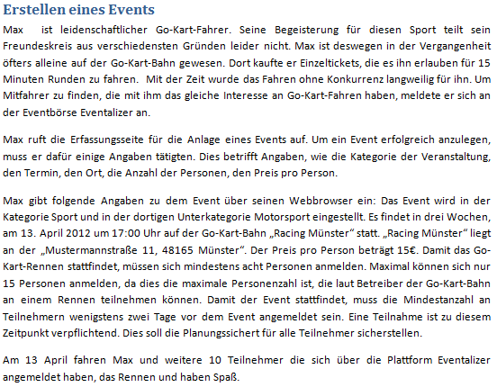
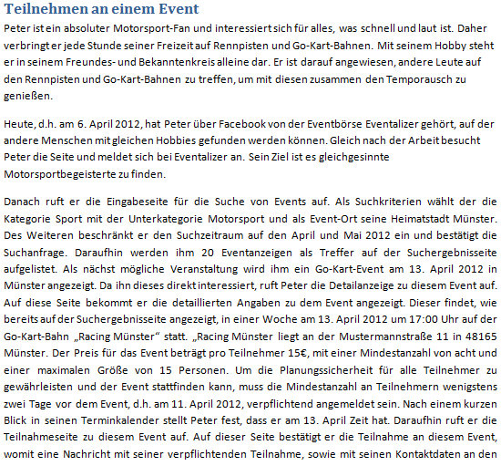
Szenarien
Event-Organisation
Event-Teilnahme
Notes:
Definieren von zwei Szenarien mit Hilfe von Personae
Im Prinzip wird die gleiche Geschichte einmal aus Sicht des Event-Organisators
„Martin erstellt einen Event zum Go-Kart-Fahren“
Einmal aus Sicht des Event-Teilnehmers „Patrick nimmt an diesem Event teil“
Charaktere „Martin“ und „Patrick“ Prototypen von Nutzern
Go-Kart-Fahren als ein Prototyp für Gruppenevents
Erkenntnise:
Neue Fragenstellungen zu Funktionen, Anforderungen, Unterstützung bei der Lastenheft- und Use-Case-Erstellung
Aktionen / Operationen
Entspricht bei UML
Akteur
UseCase

Slide 18
Aktuelle Ergebnisse
Dokumente
Projekt-Exposé
Projektplan
Risikoanalyse
Wirtschaftlichkeitsbetrachtung
Lastenheft
Glossar (Begriffsdefinitionen)
Szenarien
Anwendungsfalldiagramm
Mock-Ups

Slide 19
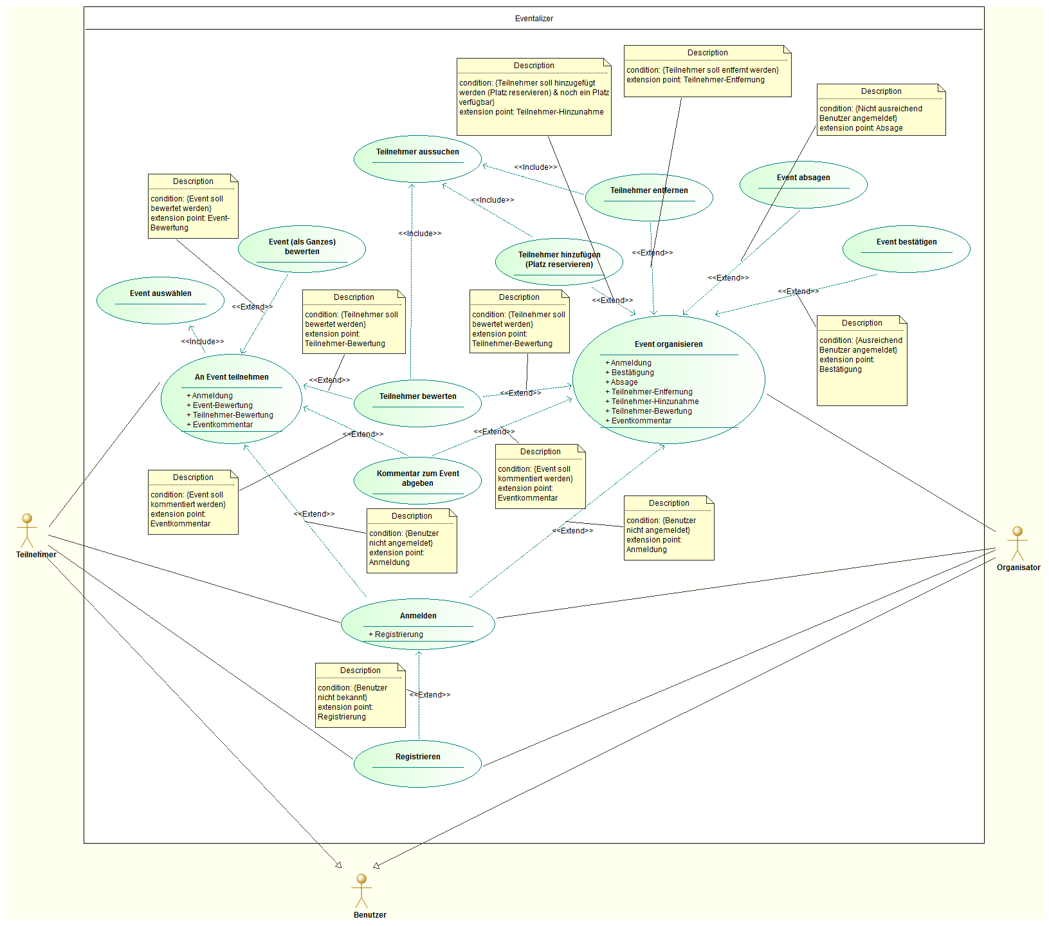
Anwendungsfalldiagramm

Slide 20
Aktuelle Ergebnisse
Dokumente
Projekt-Exposé
Projektplan
Risikoanalyse
Wirtschaftlichkeitsbetrachtung
Lastenheft
Glossar (Begriffsdefinitionen)
Szenarien
Anwendungsfalldiagramm
Mock-Ups

Slide 21
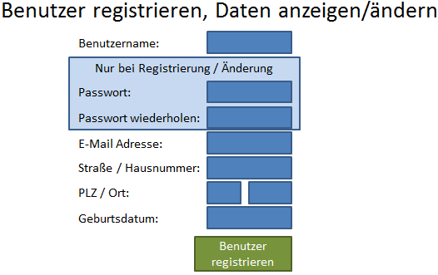
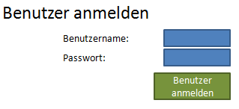
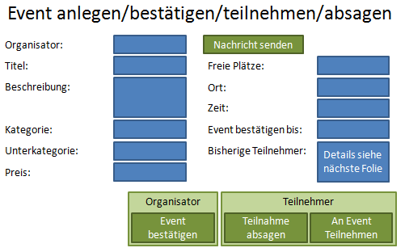
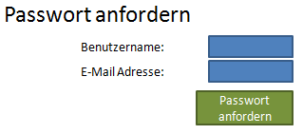
Mock-Ups

Slide 22

Ausblick
Software Requirement Specification (Pflichtenheft)
Software Architecture Document (Architekturkonzeption)
Design Modell
Feinentwurf
Prototypische Implementierung
Peer-Review, Abschlusspräsentation, Reflexionsbericht
Notes:
GitHub für Dokumentenaustausch (binäre Dokumente) nur begrenzt geeignet
Alternativen: Dropbox, Mesh…
Todo:
Pflichtenheft
Peer-Review
(Design Modell erstellen mit Komponenten, Schnittstellen, wichtige Klassen, Datenmodell, etc)
Software Architecture Document (Architekturkonzeption)
Aufbauend auf den Feinentwurf erfolgt die prot. Implementierung ausgewählter Funktionen

Slide 23
Projekt: „Eventalizer“
Vielen Dank für Ihre Aufmerksamkeit

